Slide 1
Unifying Knowledge Graph Learning and Recommendation: Towards a Better Understanding of User Preferences
文章来源：WWW2019
（International World Wide Web Conferences）
出版社：ACM
作者：新加坡国立大学
主讲人：王正琦

Slide 2
一、研究背景
现在的基于知识图谱的推荐系统大多数假设知识图谱是完整的，并且只是在实体原始数据或嵌入的浅层次上传输KG中的“知识，这样可能导致推荐不能到达很好的效果，实际上，知识图谱很难补充完整，知识图谱缺失实体，关系信息是很常见的一种现象。因此，本论文认为知识图的补全对推荐系统是很重要的环节。

Slide 3
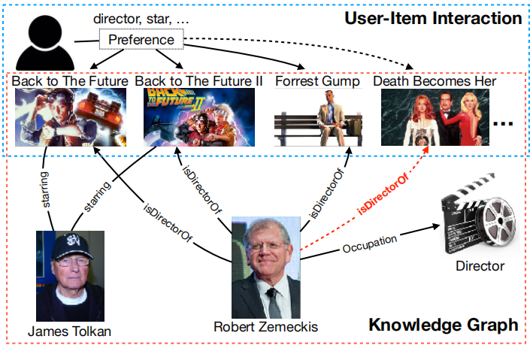
一、研究背景
举例说明知识图谱补全的重要性，图中用户观看过回到未来第一部、第二部和阿甘正传，通过物品推荐任务可以推测出他对这些电影的导演Robert Zemeckis的偏好，但是知识图谱中这个导演与他导演的另一部电影Death Becomces Her之间缺失了这种导演关系，由于这种关系的缺失，这个用户本来应该是会喜欢看Death Becomes Her这部电影的，但是由于知识图谱的不完整，物品推荐系统因此没有给用户推荐这部电影。可见知识图谱的补全对物品推荐的重要性。

Slide 4
一、研究背景
本文的创新点主要有三点：
1. 提出了一种新的基于翻译的模型，它利用隐式偏好表示来捕捉用户和项目之间的关系
2. 我们强调联合建模项目推荐和知识图谱补全的重要性，以将偏好表示与知识感知关系耦合起来，并增强了其解释性
3.在两个真实的数据集上进行实验，发现本模型较之以往的模型有明显的提升，并且具有很高的解释性。

Slide 5
二.问题定义
物品推荐任务 : 给定用户交互列表Y = {(u,i)}, 对于每一个交互对，用隐式反馈表示1表示用户消费了此物品，0表示未有过交互。
知识图谱补全任务：知识图谱包括头实体h,关系r,尾实体t。他们的特征表示为 (eh, et ,r),对于补全任务，就是给定eh和r来预测et或者给定r和et来预测eh。
两个任务能够相互提升，共同学习的前提是物品推荐任务中的item与知识图谱中的entity是对应的。例如：图书，电影，音乐等。

Slide 6
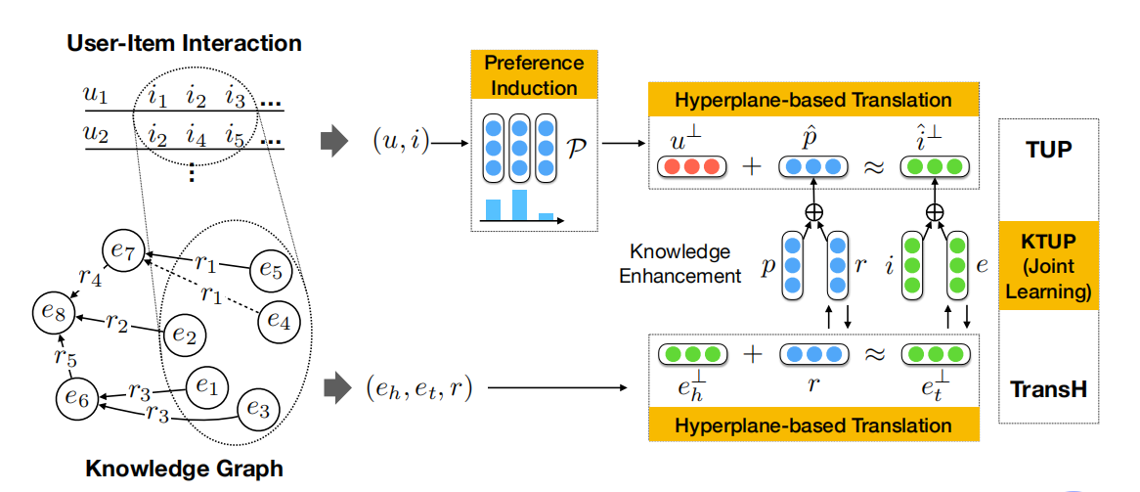
三、系统框架
此模型包括两部分，一部分是TUP，一部分是知识图谱补全

Slide 7
三、系统框架
如图可知，本系统的任务大致分为三步：
1. 根据用户看过的电影得出用户对于电影导演的兴趣偏好
2. 基于求出的偏好对用户推荐Death Becomes Her这部电影
3. 例如对于一个三元组（Death Becomes Her-is DirectorOf-Robert Zemeckis)
预测丢失的头实体或者尾实体。
上述三个目标应通过不仅考虑KG中的结构知识，而且考虑用户-项目交互来实现

Slide 8

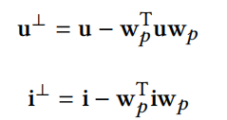
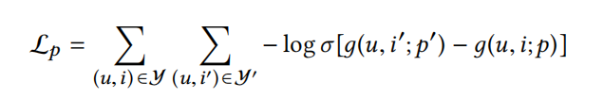
四、TUP
TUP表示物品推荐系统的模型，它将用户项目列表作为输入，并输出用户项目相关得分，这个分数表示给定偏好的情况下，用户可能喜欢项目的可能性，偏好的数量是预先给定的，这里的偏好等同于两个实体之间的关系。为了解决N对N的问题，我们引进了偏好超平面，将每个偏好分为两个向量，一个是映射向量wp,另一个是超平面平移向量p.
这里的偏好（p)的选择将在接下来进行介绍

Slide 9




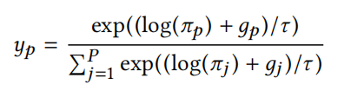



四、TUP
对于偏好P的推断，我们提出两种策略。
首先我们使用点积作为相似性函数，
是这个函数的未进行标准化的输出，我们采样onehot向量
硬策略：
但是由于argmax函数不能进行求导，所以我们利用Gumbel-Softmax distribution进行向量的求解。得到的向量为
其中 是温度参数。如下图所示，它越小温度越低，采样的期望更接近 arg max 的结果，并且采样得到的样本也更接近 one-hot 向量，但是其对应的 gradient estimator 的方差也越大哦；它越大代表更高的温度，采样的期望则更平均，而且采样得到的期望也更不 one-hot，但是其对应的 gradient estimator 的方差会比较小。
软策略：

Slide 10
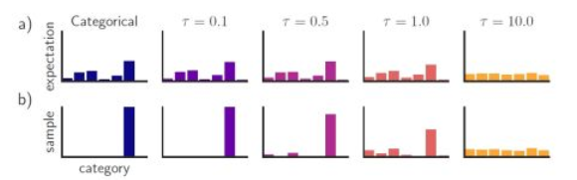
四、TUP
硬策略采用的Gumbel-Softmax产生的P的结果对比。
软策略就是通过注意力机制将多种偏好进行结合得到所需偏好，其中的注意力权重是某种偏好的相似性函数的输出。

Slide 11

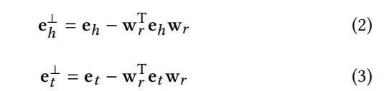
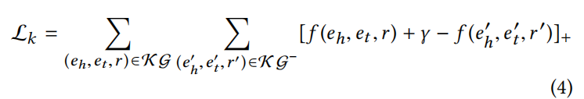
四、知识图谱补全
采用了TransH技术。

Slide 12

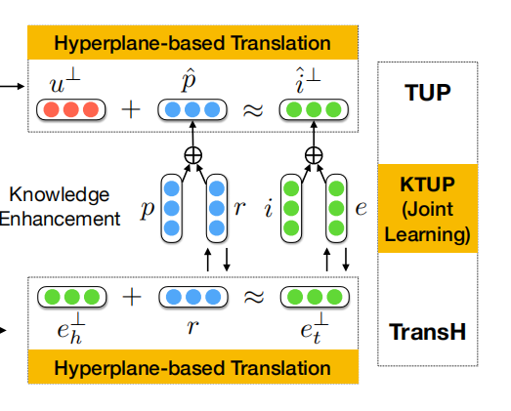
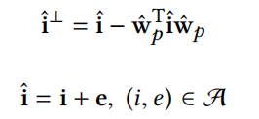
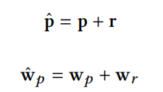

四、KTUP
损失函数的构建：

Slide 13
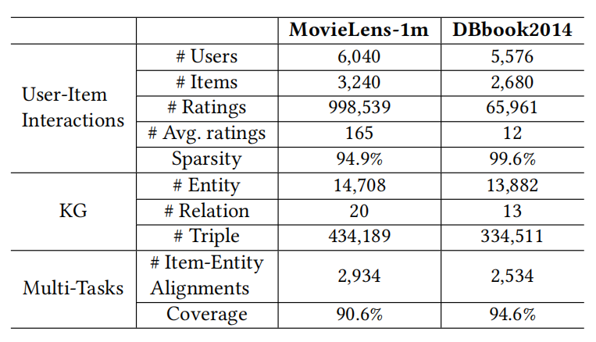
五、实验
数据集介绍：

Slide 14
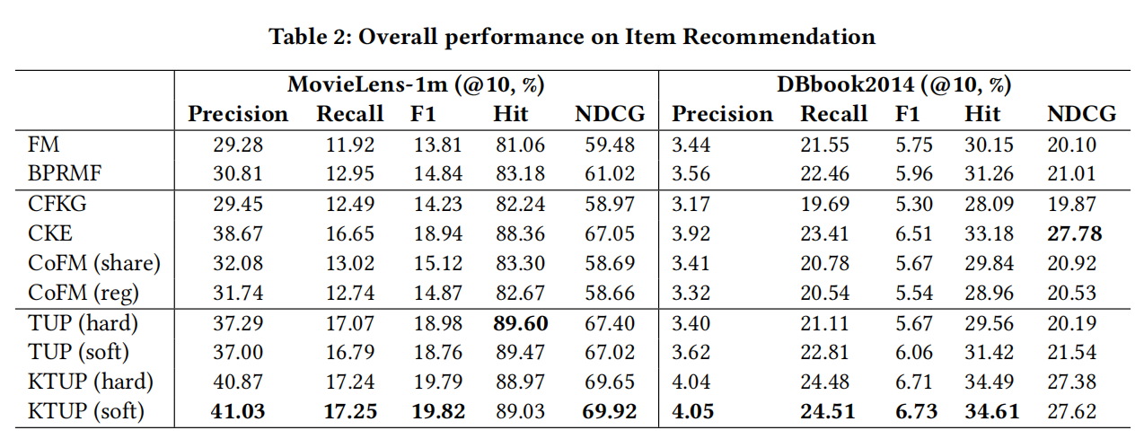
五、实验

Slide 15
谢谢聆听

